Slide 1

Inteligência Artificial
Revolucionando as operações do Comércio Exterior

Slide 2

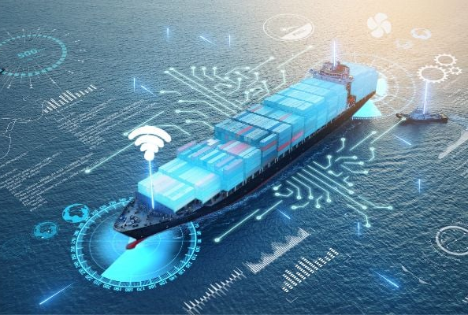
Inteligência Artificial
Revolucionando as operações de Comex
A inteligência artificial (IA) está transformando o mundo e o Comex não é exceção.
No futuro próximo, a IA pode resolver problemas históricos, como lentidão e ineficiência, ajudando automatizar processos, analisar tendências de mercado e mitigar riscos.

Slide 3
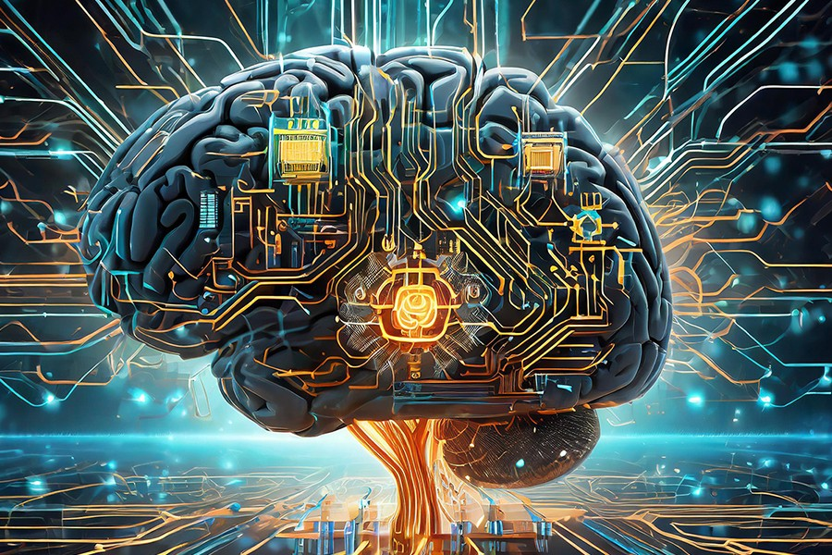
Afinal, o que é Inteligência Artificial?
Inteligência artificial (IA) é a capacidade de máquinas realizarem tarefas que normalmente exigem inteligência humana, como aprendizado, raciocínio e tomada de decisões.
Exemplos comuns de IA:
Assistentes virtuais, sistemas de recomendação, e algoritmos de aprendizado de máquina.

Slide 4

Quais são as “dores” do Comex?
1. Burocracia
2. Variações cambiais
3. Custos logísticos
4. Regulamentações
5. Riscos de fraude
6. Diferenças culturais
7. Instabilidade política
8. Gestão de inventário
9. Mudanças no mercado
10. Sustentabilidade
Notes:
Burocracia: Processos alfandegários complexos e documentação excessiva podem atrasar a liberação de mercadorias.
Variações Cambiais: Flutuações nas taxas de câmbio podem afetar os custos e a rentabilidade das transações.
Custos Logísticos: O transporte internacional é frequentemente caro, e custos inesperados podem surgir, impactando as margens de lucro.
Regulamentações: Diferentes países têm suas próprias normas e regulamentos, tornando a conformidade um desafio constante.
Riscos de Fraude: Transações internacionais podem estar sujeitas a fraudes, tornando a segurança um aspecto crítico.
Diferenças Culturais: Negociações e relações comerciais podem ser complicadas por barreiras culturais e linguísticas.
Instabilidade Política: Mudanças políticas em países parceiros podem afetar acordos comerciais e a segurança das operações.
Gestão de Inventário: A coordenação de estoques entre diferentes países pode ser complexa e suscetível a erros.
Mudanças no Mercado: As dinâmicas de mercado global podem mudar rapidamente, exigindo adaptação constante.
Sustentabilidade: Cada vez mais, as empresas precisam considerar práticas sustentáveis, o que pode aumentar a complexidade operacional.

Slide 5


Aplicações de IA no Comércio Exterior
A IA vem para nos ajudar com nossas dores, com nossos desafios, bem como, auxiliar nas tomadas de decisões e mostrar o que nossos olhos não veem...
\
Notes:
Predizer dados
Indicar caminhos
Identificar processos

Slide 6
Aplicações de IA no Comércio Exterior
Processamento de Dados
Algoritmos de IA podem extrair insights valiosos de grandes volumes de dados, identificar tendências de mercado, prever demanda e analisar comportamentos de consumidores em diferentes países.
Automação Inteligente
Robôs e chatbots otimizam processos repetitivos, como despacho aduaneiro, criação e gerenciamento de documentos, atendimento ao cliente, aumentando a eficiencia e reduzindo erros.
Tomada de Decisão
Sistemas de IA fornecem recomendações embasadas em análises preditivas e reconhecimento de padrões.

Slide 7
Aplicações de IA no Comércio Exterior
Otimização de Logística
Algoritmos de IA podem otimizar rotas de transporte, monitorar embarques e, gerir o inventário, melhorando a cadeia de suprimentos.
Análise de Risco
A IA pode avaliar riscos relacionados a políticas comerciais, flutuações cambiais e estabilidade econômica, ajudando na tomada de decisões.
Compliance e Regulamentação
Sistemas de IA podem monitorar e garantir que as operações estejam em conformidade com as leis e regulamentos internacionais, alertando sobre possíveis não conformidades.

Slide 8
Exemplos de IA no Comex
Previsão de Demanda: A empresa de moda Zalando utiliza algoritmos de IA para prever a demanda por produtos em diferentes regiões, ajudando a otimizar estoques e minimizar excessos.
Otimização de Logística: A DHL implementou soluções de IA para otimizar rotas de entrega e reduzir custos logísticos, analisando dados em tempo real sobre trânsito e condições climáticas.
Análise de Compliance: A IBM oferece soluções de IA que ajudam as empresas a monitorar e garantir conformidade com regulamentações de comércio exterior, analisando contratos e documentos de forma automatizada.
Análise de Risco: A HSBC utiliza IA para avaliar riscos associados a transações internacionais, analisando dados financeiros e comportamentais para detectar fraudes e prevenir lavagem de dinheiro.
Notes:
Previsão de Demanda: A empresa de moda Zalando utiliza algoritmos de IA para prever a demanda por produtos em diferentes regiões, ajudando a otimizar estoques e minimizar excessos.
Otimização de Logística: A DHL implementou soluções de IA para otimizar rotas de entrega e reduzir custos logísticos, analisando dados em tempo real sobre trânsito e condições climáticas.
Análise de Compliance: A IBM oferece soluções de IA que ajudam as empresas a monitorar e garantir conformidade com regulamentações de comércio exterior, analisando contratos e documentos de forma automatizada.
Análise de Risco: A HSBC utiliza IA para avaliar riscos associados a transações internacionais, analisando dados financeiros e comportamentais para detectar fraudes e prevenir lavagem de dinheiro.
Chatbots para Atendimento ao Cliente: Empresas como FedEx usam chatbots baseados em IA para fornecer suporte ao cliente em múltiplos idiomas, ajudando a esclarecer dúvidas sobre remessas e serviços.
Análise de Mercado: A Statista usa IA para analisar dados de mercado e gerar relatórios sobre tendências globais, ajudando empresas a identificar oportunidades em diferentes regiões.
Classificação de Carga: A Maersk, uma das maiores empresas de transporte marítimo, utiliza IA para classificar automaticamente cargas, otimizando o espaço nos navios e reduzindo custos operacionais.
Previsão de Tarifas Aduaneiras: A Xeneta oferece uma plataforma que utiliza IA para prever custos de frete e tarifas aduaneiras, ajudando empresas a planejar melhor suas operações internacionais.
Detecção de Fraudes: A PayPal utiliza algoritmos de IA para monitorar transações em tempo real e identificar atividades suspeitas, minimizando fraudes em pagamentos internacionais.
Análise de Sentimento: A Brandwatch aplica IA para monitorar menções a marcas nas redes sociais globalmente, ajudando empresas a entender a percepção de sua marca em diferentes mercados.
Personalização de Ofertas: A Alibaba utiliza IA para analisar o comportamento de compra de clientes e personalizar recomendações de produtos em sua plataforma de e-commerce, facilitando vendas internacionais.
Gestão de Inventário: A Walmart implementa IA para prever a demanda em suas lojas internacionais, ajudando na gestão de estoques e na alocação de produtos de maneira mais eficiente.

Slide 9
Exemplos de IA no Comex
Análise de Mercado: A Statista usa IA para analisar dados de mercado e gerar relatórios sobre tendências globais, ajudando empresas a identificar oportunidades em diferentes regiões.
Classificação de Carga: A Maersk, utiliza IA para classificar automaticamente cargas, otimizando o espaço nos navios e reduzindo custos operacionais.
Previsão de Tarifas Aduaneiras: Ferramentas de IA ajudam a classificar, prever custos de frete e tarifas aduaneiras, permitindo que empresas planejem melhor suas operações internacionais.
Detecção de Fraudes: A PayPal utiliza algoritmos de IA para monitorar transações em tempo real e identificar atividades suspeitas, minimizando fraudes em pagamentos internacionais.

Slide 10
Exemplos de IA no Comex
Análise de Sentimento: A Brandwatch aplica IA para monitorar menções a marcas nas redes sociais globalmente, ajudando empresas a entender a percepção de sua marca em diferentes mercados.
Personalização de Ofertas: A Alibaba utiliza IA para analisar o comportamento de compra de clientes e personalizar recomendações de produtos em sua plataforma de e-commerce, facilitando vendas internacionais.
Gestão de Inventário: A Walmart implementa IA para prever a demanda em suas lojas internacionais, ajudando na gestão de estoques e na alocação de produtos de maneira mais eficiente.
Chatbots para Atendimento ao Cliente: Empresas como FedEx usam chatbots baseados em IA para fornecer suporte ao cliente em múltiplos idiomas, ajudando a esclarecer dúvidas sobre remessas e serviços.

Slide 11
Desafios
Éticos
Privacidade de Dados: Preocupações sobre a coleta e uso de informações sensíveis.
Tomada de Decisões: Falta de transparência nos algoritmos pode levar a decisões enviesadas.
Desemprego: Automação pode resultar na perda de empregos.
Viés Algorítmico: Algoritmos podem refletir preconceitos dos dados.
Regulatórios
Conformidade Legal: Dificuldade em garantir que soluções de IA sigam diversas leis internacionais.
Responsabilidade Legal: Dificuldade em determinar a responsabilidade por falhas de IA.
Regulação de Tecnologia: A evolução rápida da IA dificulta a criação de regulamentos eficazes.
Transparência: Necessidade de que sistemas de IA sejam explicáveis.
Notes:
Falar sobre o desafio do medo de inovação no comercio exterior...
Desafios Éticos
Privacidade de Dados: A coleta e análise de grandes volumes de dados podem levantar preocupações sobre a privacidade, especialmente em relação a informações sensíveis de clientes e parceiros comerciais.
Tomada de Decisões: A IA pode influenciar decisões importantes, e a falta de transparência nos algoritmos pode levar a decisões enviesadas ou injustas, afetando empresas e indivíduos.
Desemprego: A automação de processos pode resultar em perda de empregos, levantando questões sobre a responsabilidade das empresas em requalificar e apoiar funcionários afetados.
Viés Algorítmico: Algoritmos podem refletir preconceitos existentes nos dados de treinamento, levando a discriminações inadvertidas em decisões comerciais e seleção de parceiros.
Desafios Regulatórios
Conformidade Legal: A diversidade de regulamentações em diferentes países torna difícil garantir que as soluções de IA estejam em conformidade com todas as leis locais e internacionais.
Responsabilidade Legal: Determinar quem é responsável por decisões tomadas por sistemas de IA em caso de falhas ou danos é um desafio legal significativo.
Regulação de Tecnologia: A rápida evolução da tecnologia de IA pode dificultar a criação de regulamentos que sejam eficazes e adaptáveis às novas realidades do comércio exterior.
Transparência e Explicabilidade: Reguladores podem exigir que os sistemas de IA sejam transparentes e que suas decisões sejam explicáveis, o que pode ser complicado devido à natureza dos algoritmos de aprendizado de máquina.

Slide 12

Futuro da IA no Comércio Exterior
Blockchain
  Segurança de dados e automação de processos, contratos inteligentes...
Sustentabilidade
  A IA pode ajudar empresas a monitorar e reduzir sua pegada de carbono, melhorar a eficiência no uso de recursos e promover práticas mais sustentáveis.
\
Notes:
Tendências emergentes...

Slide 13
Dúvidas?
\
Notes:
Tendências emergentes...

Slide 14
Obrigado
Fábio Pizzamiglio fabio@efficienza.com.br
\
Notes:
Tendências emergentes...

